Slide 1
Virtualna liga - rukomet
gladijatori

Slide 2
Sadržaj
Opis zadatka
Pregled zahtjeva
Korišteni alati i tehnologije
Arhitektura
Organizacija rada
Iskustva

Slide 3
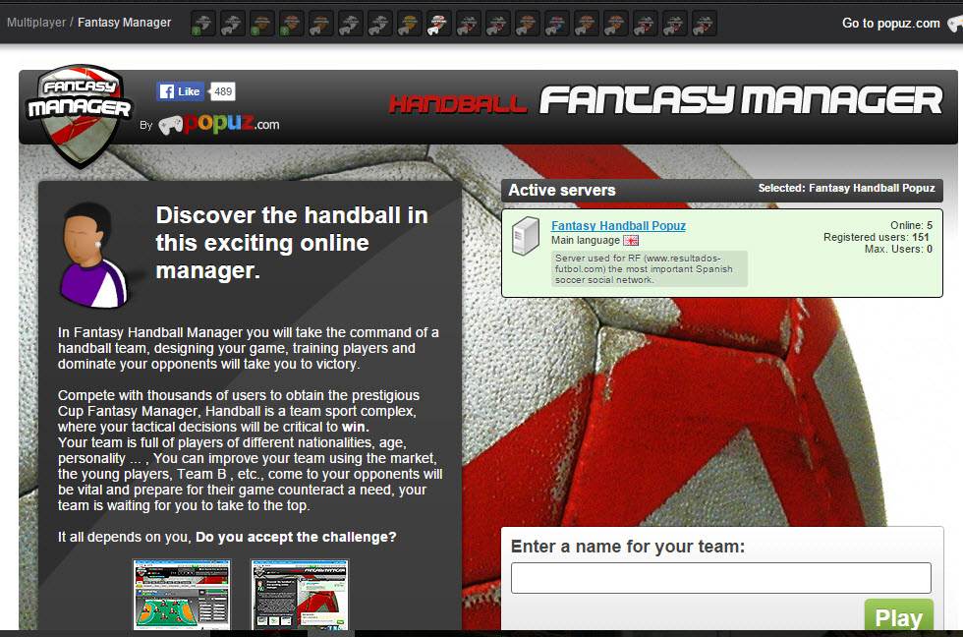
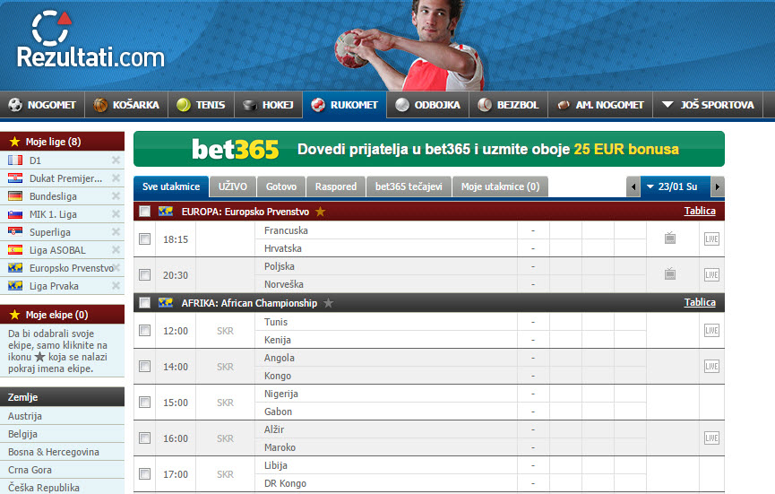
Opis zadatka
Web aplikacija za praćenje rezultata rukometne lige
Programska potpora za prijavu i igranje virtualne lige
Simuliranje utakmica i generiranje događaja
Potpora za nekoliko vrsta korisnika: posjetitelji, natjecatelji, službena osoba, tehnička komisija, administrator
Slični proizvodi:
http://www.rezultati.com/rukomet/
http://handball.popuz.com/home

Slide 4
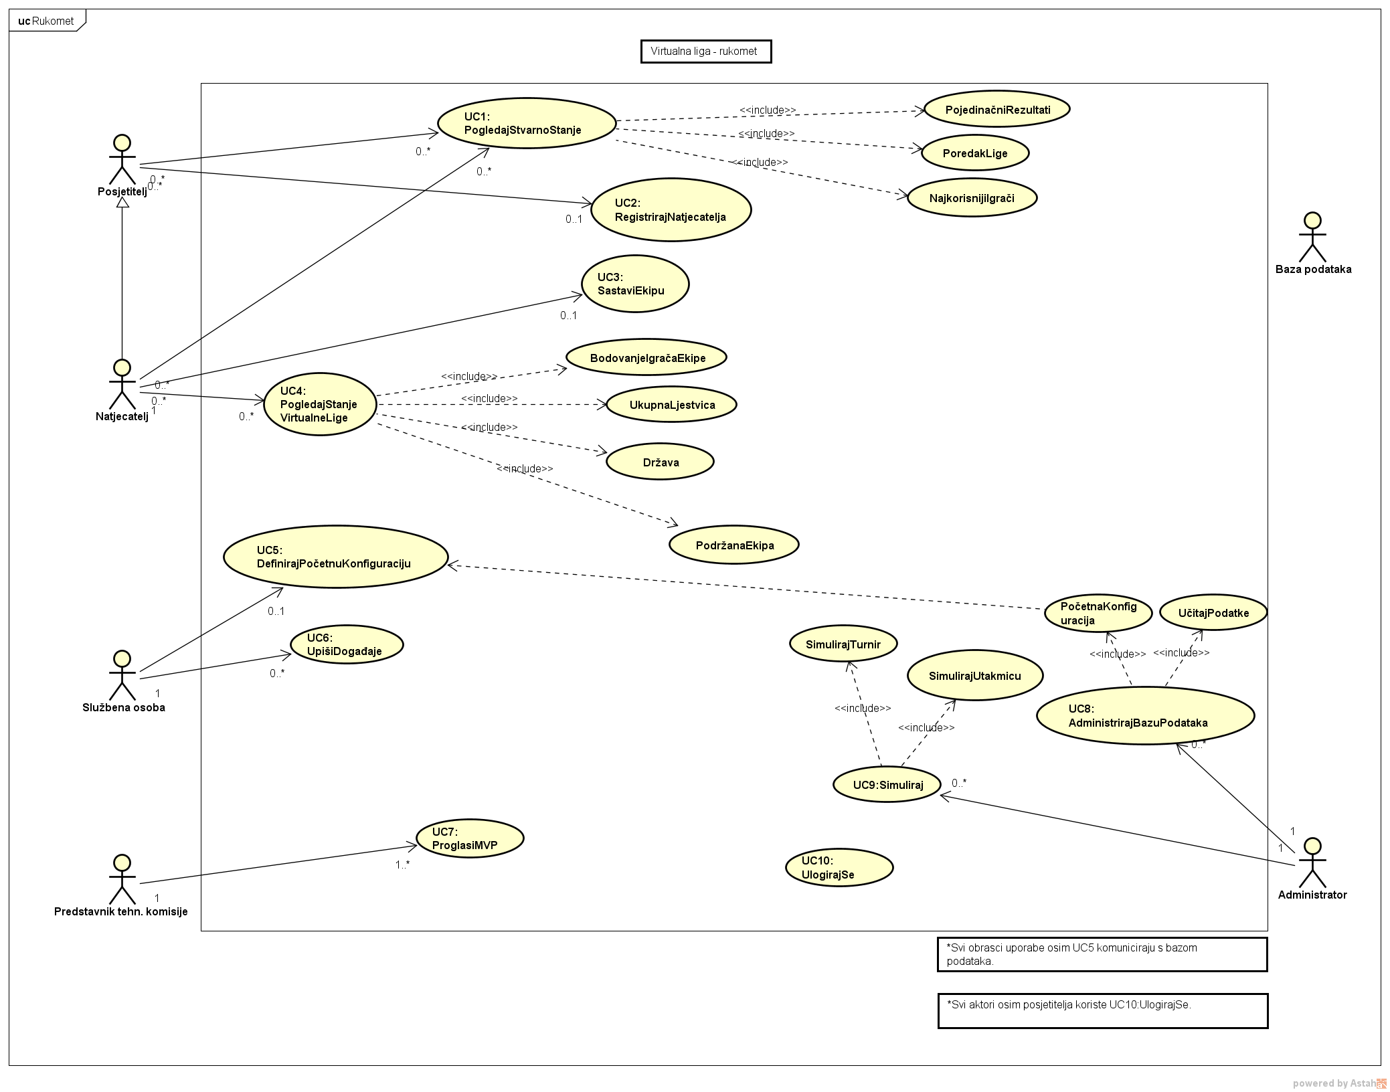
Funkcionalni zahtjevi
Praćenje rezultata utakmica i poretka lige (svi)
Odabir virtualne ekipe (natjecatelj)
Uvid u ukupno stanje bodova, ljestvicu virtulane lige i ostale statističke podatke (svi osim posjetitelja)
Definiranje početne konfiguracije i proračuna (službena osoba)
Proglašavanje najboljeg igrača utakmice (tehnička komisija)
Učitavanje bitnih podataka, simulacija utakmica i turnira (administrator)

Slide 5
Nefunkcionalni, zahtjevi domene primjene
Paralelni rad više korisnika
Korisničko sučelje mora imati više različitih razina dostupnosti ovisno o dodijeljenim korisničkim ovlastima
Nepravilno i nepredviđeno ponašanje ne smije narušiti funkcionalnost i rad sustava
Sustav realiziran tako da omogućuje jednostavno korištenje bez potrebe za detaljnim uputama
Pretraga baze podataka ne smije trajati duže od 10 sekundi
Aplikacija mora biti prilagođena izvedbi na Webu

Slide 6
Korišteni alati i tehnologije
Popis svih korištenih alata (za izradu programske podrške, dokumentacije, komunikaciju i upravljanje) :
Eclipse JEE Mars: https://projects.eclipse.org/releases/mars
Apache Derby: https://db.apache.org/derby
Apache Tomcat: http://tomcat.apache.org
Bitbucket: https://bitbucket.org/
Astah Community: http://astah.net/editions/community

Slide 7
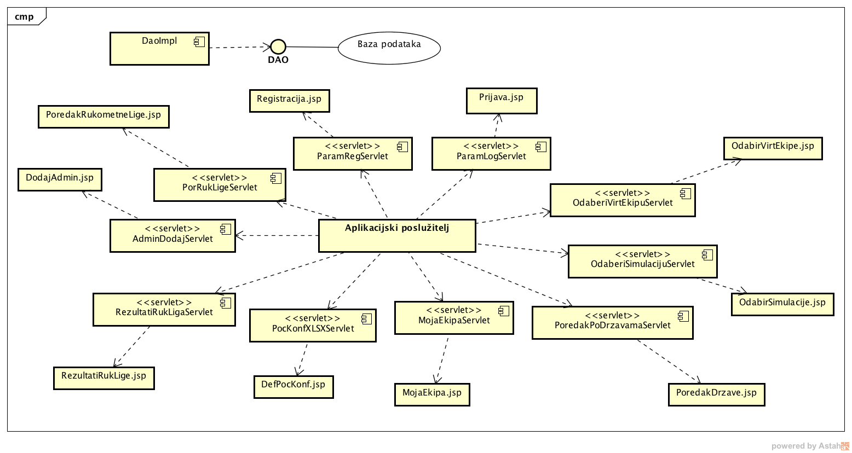
Korišteni programski jezici i tehnologije
Java: https://www.java.com/en/download/
Servlet API (osnovni mehanizmi stvaranja Java razreda u web aplikacijama, odgovori na HTTP zahtjeve, upravljanje sjednicama): http://docs.oracle.com/javaee/7/api/javax/servlet/http/HttpServlet.html
Hibernate ORM (mapira objektni model s relacijskim modelom baze podataka: http://hibernate.org/orm

Slide 8
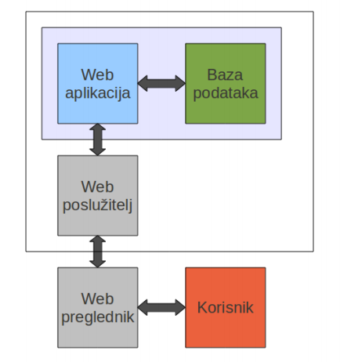
Arhitektura sustava

Slide 9
Organizacija rada
Vremenska linija razvoja
1. ciklus:
Opis projektnog zadatka
Funkcionalni zahtjevi
Ostali zahtjevi
Arhitektura i dizajn sustava
2. ciklus:
Implementiran sustav stvarne i virtualne rukometne lige
UML dijagrami: aktivnosti, stanja, komunikacijski, komponentni, razmještaja
Upute za instalaciju i korisničke upute
Raspodjela posla po članovima tima:
Svi su radili na dokumentaciji
4 na implementiranju i testiranju

Slide 10
Naučene lekcije
Najzahtjevniji dio bila je podjela zadataka i koordinacija posla između članova
Znanja stečena na predmetu doprijenjela su uspješnom ostvarenju projekta
Dobra priprema za rad u „stvarnom životu”
Daljni rad/moguće promjene:
Izrada mobilne aplikacije
Prikaz utakmica uživo
Proširenje na više virtualnih i stvarnih liga

Slide 11
Članovi tima
Goran Brlas, goran.brlas@fer.hr
Filip Džidić, filip.dzidic@fer.hr
Antonio Ivčec, antonio.ivcec@fer.hr
Vinko Kolobara, vinko.kolobara@fer.hr
Vladimir Dragutin Livaja, vladimir-dragutin.livaja@fer.hr
Lovre Torbarina, lovre.torbarina@fer.hr
Lovro Vidović, lovro.vidovic@fer.hr

